Slide 1
Qu’est ce que l’on appelle un espace productif ?

Slide 2
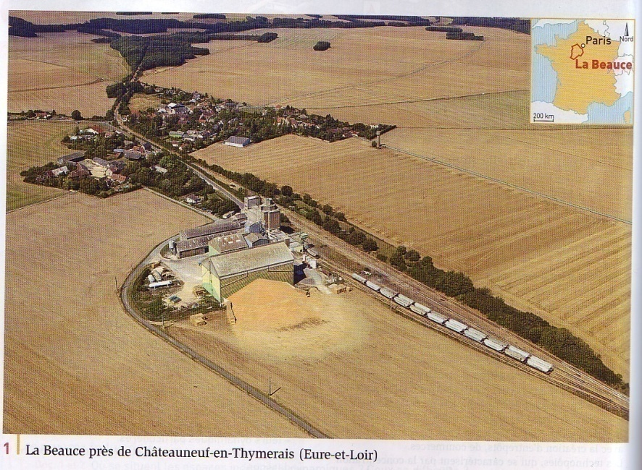
Quels sont les aménagements installés sur cet espace ?
Quelle est l’activité économique de cet espace ?

Slide 3
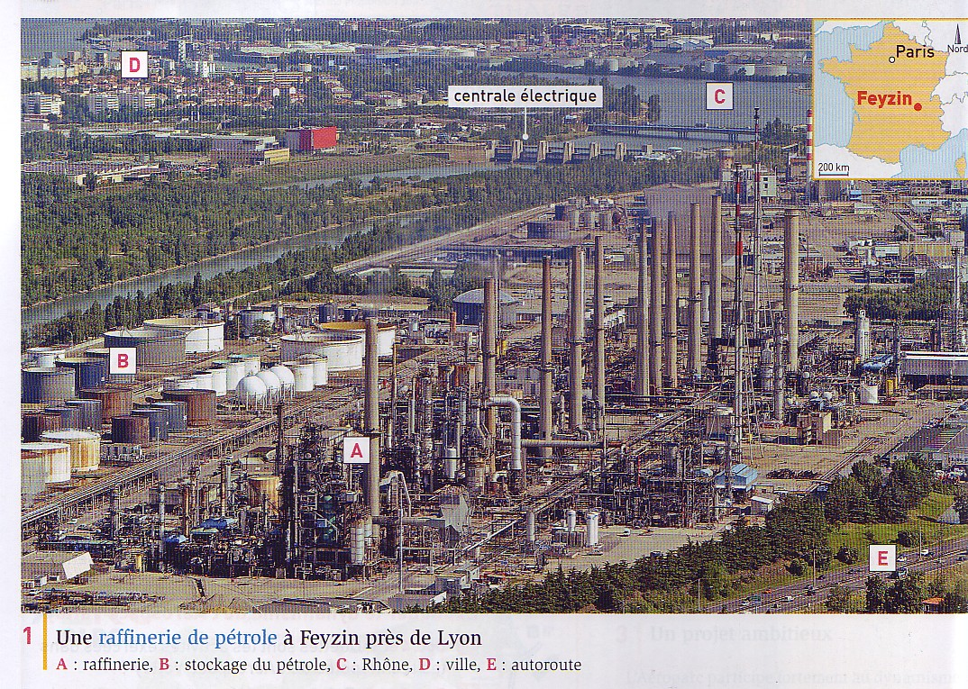
Quels sont les aménagements installés sur cet espace ?
Quelle est l’activité économique de cet espace ?

Slide 4
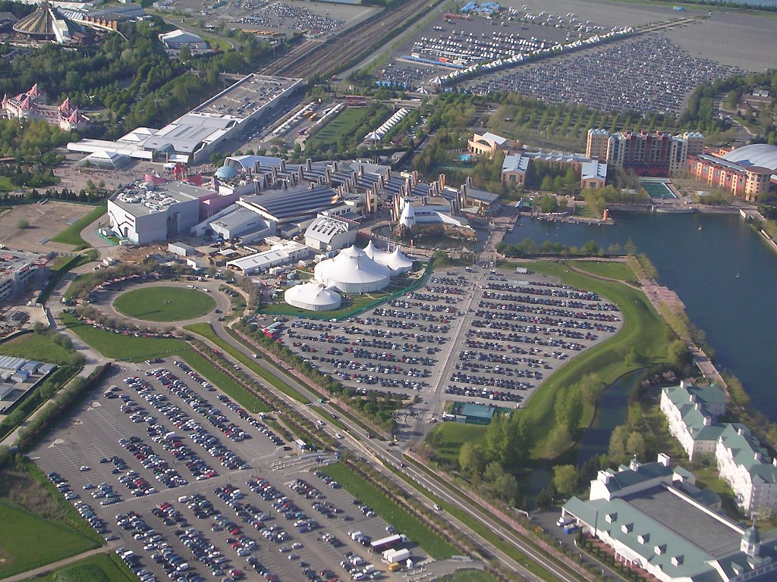
Photo aérienne de : Disneyland Paris Département : Seine-et-Marne (77)
Quels sont les aménagements installés sur cet espace ?
Quelle est l’activité économique de cet espace ?

Slide 5
Alors qu’est ce qu’un espace productif ?
C’est un espace aménagé et mis en valeur pour développer une activité économique comme l’agriculture, l’industrie ou le tertiaire.

